Slide 1
Útjelzők a 21. századi orvos-páciens közötti kommunikációhoz
Dr. Lénárd Rita
belgyógyász
MOK alelnök

Slide 2


Slide 3
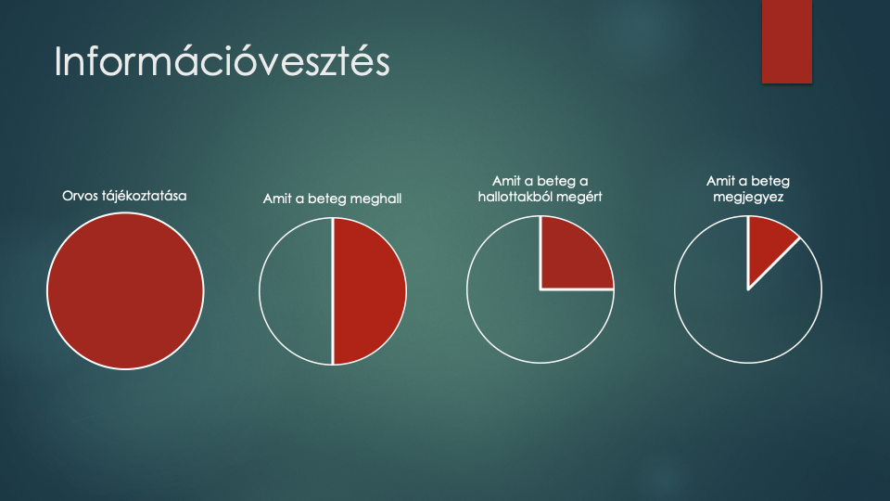

Slide 4
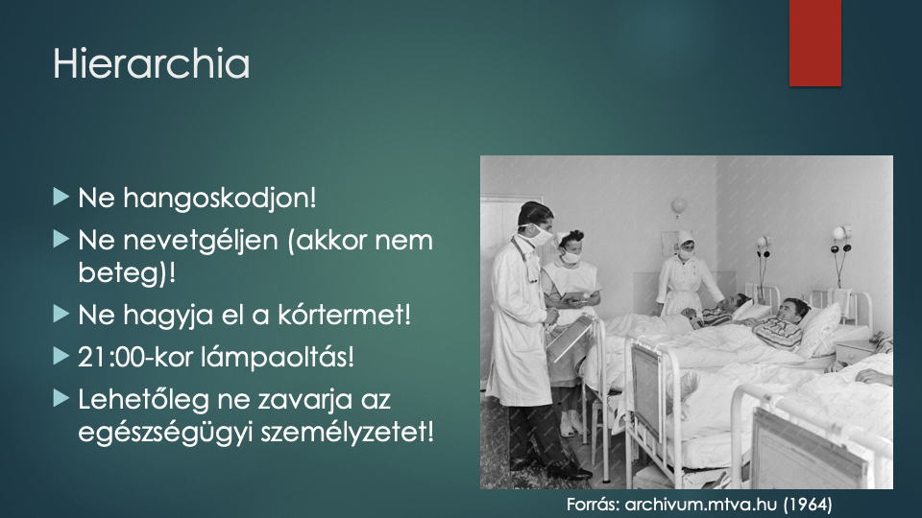

Slide 5
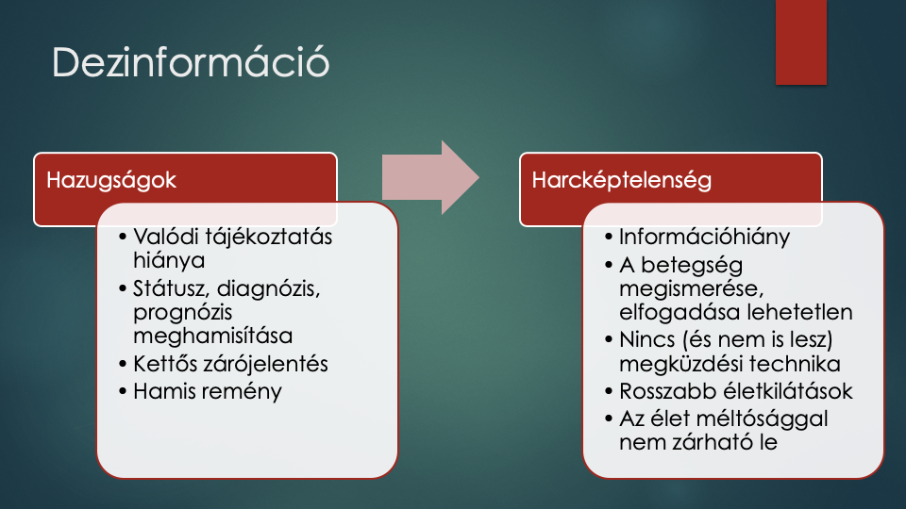

Slide 6
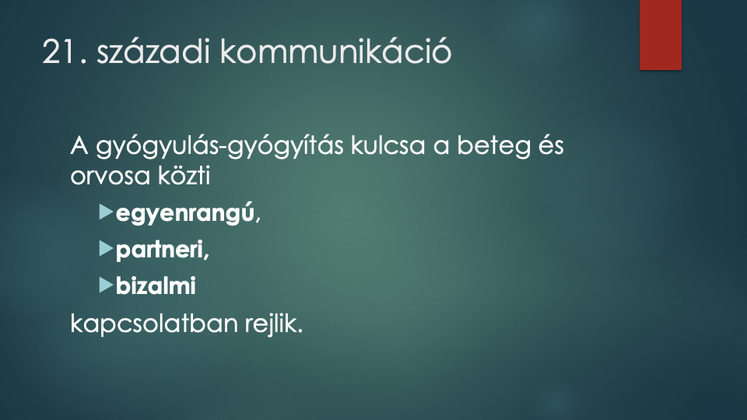

Slide 7
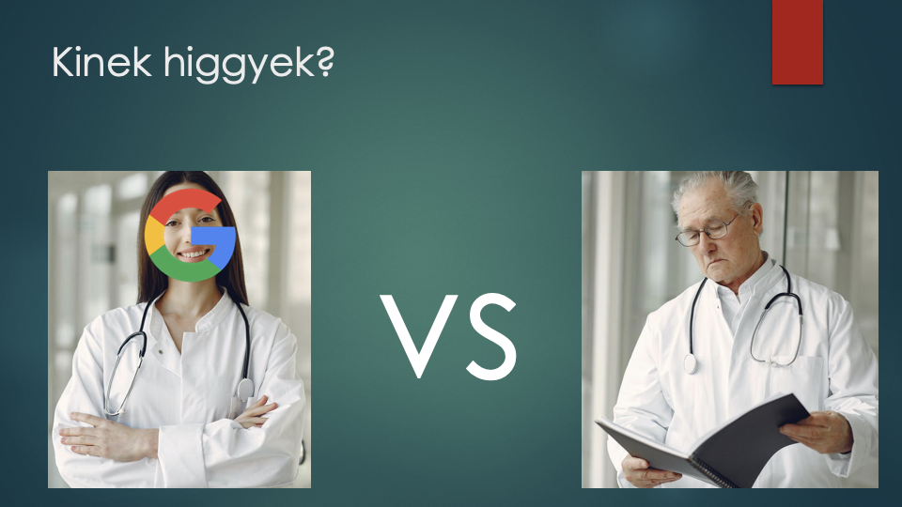

Slide 8
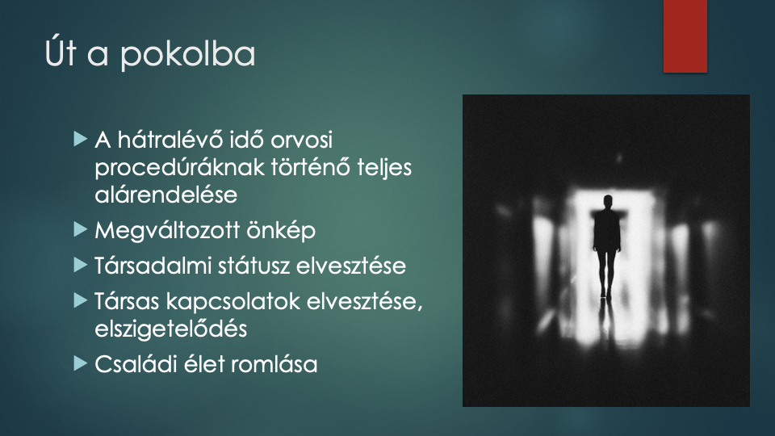

Slide 9
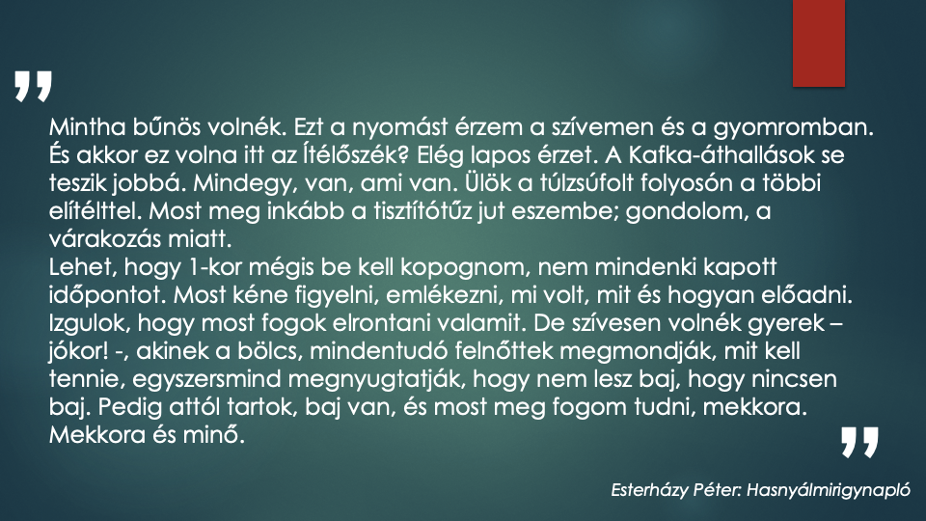

Slide 10


